Slide 1



Escola Técnica Estadual Cícero Dias
Notes:
08/04/08
08/04/08
08/04/08
08/04/08

Slide 2

CURSO TÉCNICO PROFISSIONALIZANTE DE NÍVEL MÉDIO EM PROGRAMAÇÃO DE JOGOS DIGITAIS
Notes:
08/04/08
07/29/11
Alterar o título
08/04/08

Slide 3
Técnicas de Programação de
Jogos Digitais II
Fernando Ribeiro
Notes:
08/04/08
08/04/08
Alterar o título
08/04/08

Slide 4
Técnica de Programação de Jogos II
Pathfinding – O que é?
Imagine um cenário complexo, com diversos acessos e caminhos possíveis. Agora imagine um personagem que precisa atravessar esse cenário para chegar em uma localização específica.
Até então, com a solução simplificada de Steering behavior, nosso personagem conseguia desviar de obstáculos e alcançar o alvo, mas sem necessariamente optar pelo melhor caminho.
Notes:
08/04/08
02/02/11
02/02/11

Slide 5
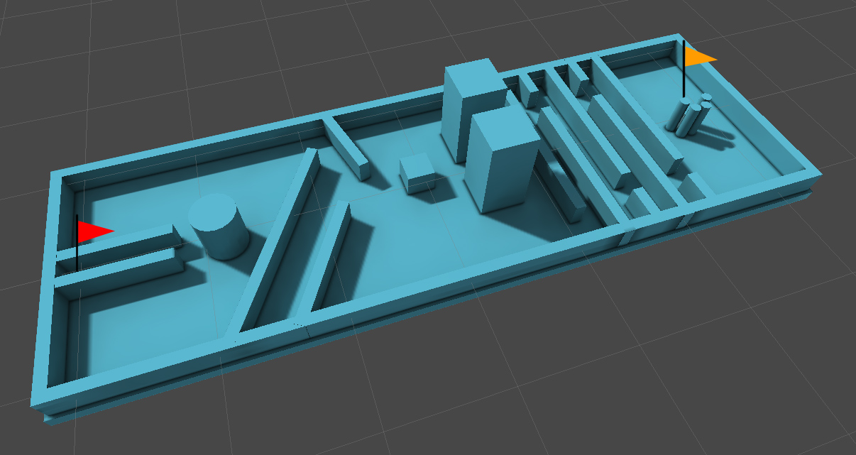
Técnica de Programação de Jogos II
Pathfinding – O que é?
Se nosso personagem precisa sair da posição da bandeira vermelha, e chegar até a bandeira laranja, em vários momentos será necessário decidir por onde ir, onde houverem bifurcações.
Notes:
08/04/08
02/02/11
02/02/11

Slide 6
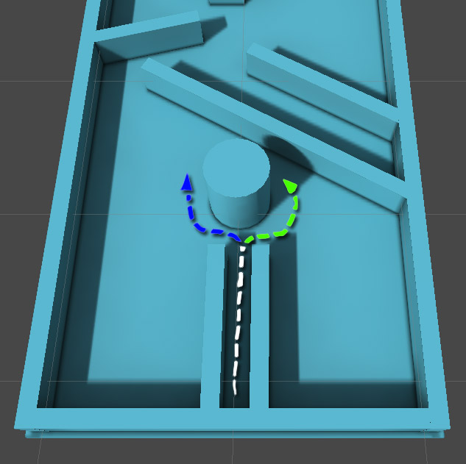
Técnica de Programação de Jogos II
Pathfinding – O que é?
Logo no início do caminho, temos uma primeira decisão, o personagem vai dar a volta pela direita (em verde) ou para a esquerda (em azul) ?
Para tomar essa decisão, é necessário ter um conhecimento do cenário, para sabermos qual caminho possibilitará a chegada mais rápida ao destino.
Notes:
08/04/08
02/02/11
02/02/11

Slide 7
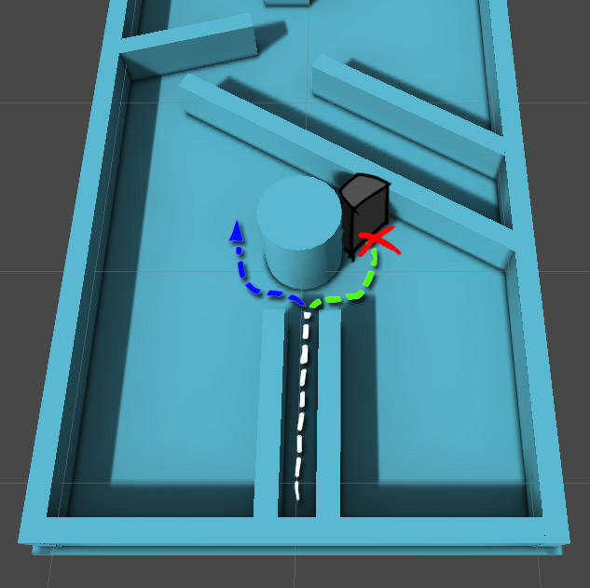
Técnica de Programação de Jogos II
Pathfinding – O que é?
Através de uma solução de pathfinding, podemos solucionar este desafio optando pelo melhor caminho possível.
O mais interessante é que essa solução evita possíveis áreas sem saída ou obstruídas, que um sistema de locomoção local não antecipariam.
Notes:
08/04/08
02/02/11
02/02/11

Slide 8
Técnica de Programação de Jogos II
Pathfinding – O que é?
Para ser possível implementar uma solução de pathfinding, nosso cenário precisa ser conhecido pelas entidades que se locomoverão através dele.
Uma das maneiras de sintetizar essa informação é subdividir o cenário em diversas áreas, e marcar cada uma dessas áreas como transponível ou intransponível.
É possível até mesmo indicar se uma área é mais difícil de se locomover, como por exemplo, se um personagem puder optar entre atravessar um rio por uma ponte ou pela água.
Notes:
08/04/08
02/02/11
02/02/11

Slide 9
Técnica de Programação de Jogos II
Pathfinding – O que é?
Vamos aprender a dividir um cenário utilizando uma estrutura de grid, cada módulo do grid irá conter informações pertinentes para a locomoção do personagem.
Essa estrutura poderia ser criada manualmente, mas seria uma solução ineficiente para grandes cenários, ou caso alguma alteração tenha que ser realizada posteriormente.
Por isso, a primeira coisa que vamos aprender é como construir essa estrutura de forma procedural.
Notes:
08/04/08
02/02/11
02/02/11

Slide 10
Técnica de Programação de Jogos II
Construindo o Grid
Existem diversas maneiras de lidar com os dados dos nodos gerados. Para este exercício optamos por definir cada nodo como um GameObject com um componente Nodo, que possúe todos os dados necessários.
Esta não é uma solução adequada para grande número de nodos, e a performance será reduzida, mas como primeira passo, facilitará a visualização de cada elemento e uma compreensão com elementos menos abstratos.
Para soluções mais avançadas, recomendamos o uso de Struct para facilitar a organização e acesso aos dados ao definirmos os nodos.
Notes:
08/04/08
02/02/11
02/02/11

Slide 11
Técnica de Programação de Jogos II
Construindo o Grid
Teremos então um GridManager, que irá ser responsável por criar todos os nodos, e GameObjects com componentes Node.
Para facilitar a geração dos Nodos, identificamos que seria eficiente dar uma controle maior aos desenvolvedores de como seria o mapeamento dos nodos.
O próprio GameObject GridManager será criado a partir do visual de um cubo. Com isso, a própria posição e escala do cubo definirá a extensão e posição do grid.
Notes:
08/04/08
02/02/11
02/02/11

Slide 12
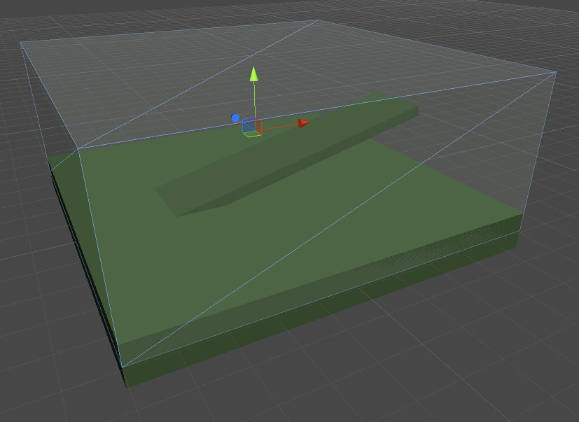
Técnica de Programação de Jogos II
Construindo o Grid
Aqui podemos observar uma representação simples do nosso GridManager(70% de Transparência) envolvendo esse cenário que consiste em um piso e uma ladeira (Material Verde).
Nosso GridManager será responsável por distribuir os nodos de forma homogênea por esse cenário.
Notes:
08/04/08
02/02/11
02/02/11

Slide 13
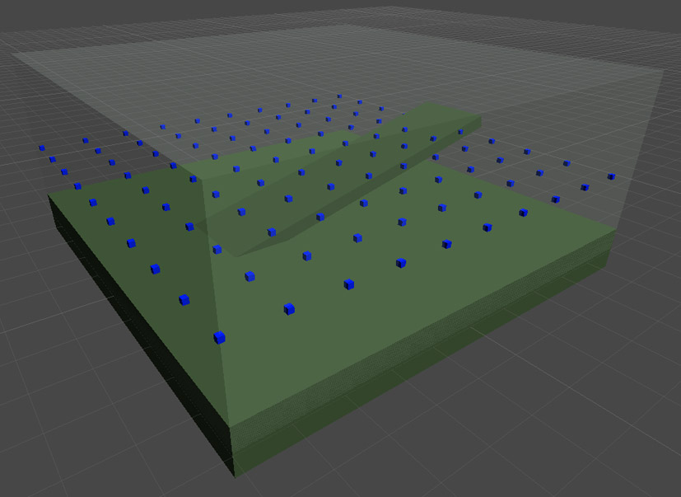
Técnica de Programação de Jogos II
Construindo o Grid
O que teremos, em primeiro estágio, é uma disposição dos nodos como essa ao lado.
Cada nodo está sendo representado por um cubo em azul. Vale lembrar que os Nodos são uma informação abstrata, e estamos utilizando uma representação visual apenas para facilitar a compreensão do processo.
Observem que por enquanto, os nodos estão posicionados corretamente nos eixos X e Z, mas sua elevação não condiz com o terreno.
Notes:
08/04/08
02/02/11
02/02/11

Slide 14
Técnica de Programação de Jogos II
var NodePrefab : Transform;
var NodeSpacing : float;
var NodeNumber : Vector2;
var PositionOffset : Vector2;
var NodeList : Node[];
function Start () {
NodeNumber.x = Mathf.FloorToInt(transform.localScale.x / NodeSpacing);
NodeNumber.y = Mathf.FloorToInt(transform.localScale.z / NodeSpacing);
PositionOffset.x = transform.position.x - transform.localScale.x*0.5;
PositionOffset.y = transform.position.z - transform.localScale.z*0.5;
var TempNodeCount : int;
for(var GridX : int = 0; GridX < NodeNumber.x; GridX ++){
for(var GridY : int = 0; GridY < NodeNumber.y; GridY ++){
var TempNodePosition : Vector3;
TempNodePosition.x = PositionOffset.x + (GridX * NodeSpacing);
TempNodePosition.z = PositionOffset.y + (GridY * NodeSpacing);
TempNodePosition.y = 2;
var TempNodeTransform : Transform = Instantiate(NodePrefab, TempNodePosition,Quaternion.identity);
var TempNode : Node = TempNodeTransform.gameObject.GetComponent(Node);
TempNode.MyNodeID = TempNodeCount;
TempNodeCount ++;
}
}
}
Construindo o Grid
Ao Lado temos o primeiro estágio do nosso GridManager.
O desenvolvedor só precisa definir o espaçamento entre nodos e posicionar/escalonar o GridManager. O resto é automatizado.
Notes:
08/04/08
02/02/11
02/02/11

Slide 15
Técnica de Programação de Jogos II
var NodePrefab : Transform;
var NodeSpacing : float;
var NodeNumber : Vector2;
var PositionOffset : Vector2;
var NodeList : Node[];
function Start () {
NodeNumber.x = Mathf.FloorToInt(transform.localScale.x / NodeSpacing);
NodeNumber.y = Mathf.FloorToInt(transform.localScale.z / NodeSpacing);
PositionOffset.x = transform.position.x - transform.localScale.x*0.5;
PositionOffset.y = transform.position.z - transform.localScale.z*0.5;
var TempNodeCount : int;
for(var GridX : int = 0; GridX < NodeNumber.x; GridX ++){
for(var GridY : int = 0; GridY < NodeNumber.y; GridY ++){
var TempNodePosition : Vector3;
TempNodePosition.x = PositionOffset.x + (GridX * NodeSpacing);
TempNodePosition.z = PositionOffset.y + (GridY * NodeSpacing);
TempNodePosition.y = 2;
var TempNodeTransform : Transform = Instantiate(NodePrefab, TempNodePosition,Quaternion.identity);
var TempNode : Node = TempNodeTransform.gameObject.GetComponent(Node);
TempNode.MyNodeID = TempNodeCount;
TempNodeCount ++;
}
}
}
Construindo o Grid
O próximo passo será posicionar corretamente os nosso nodos no eixo Y.
Notes:
08/04/08
02/02/11
02/02/11

Slide 16
Técnica de Programação de Jogos II
Construindo o Grid
var MyNodeID : int;
var MyGrid : GridManager;
var NodePosition : Vector3;
var ConnectionList : Node[];
var ConnectionCostList : float[];
function Start () {
}
function Update () {
}
Antecipamos algumas das informações que cada nodo deverá possuir. Por enquanto apenas o MyNodeID está sendo utilizado.
Notes:
08/04/08
02/02/11
02/02/11

Slide 17
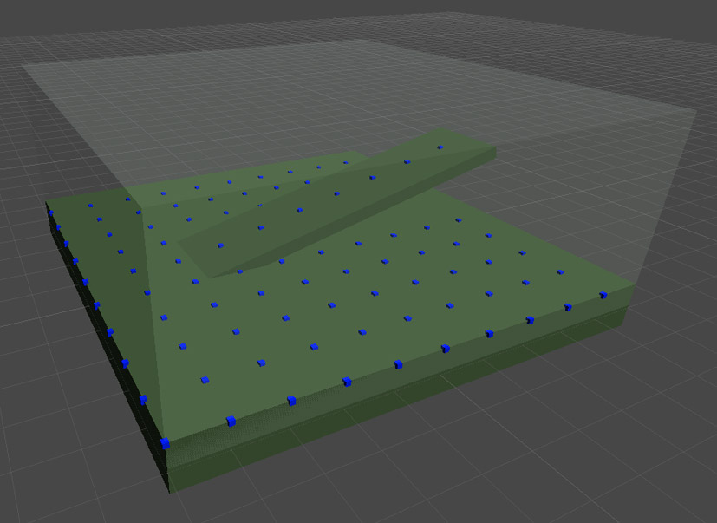
Técnica de Programação de Jogos II
Construindo o Grid
O próximo passo será posicionar corretamente os nosso nodos no eixo Y.
Para que isso aconteça, iremos utilizar raycasts para identificar o ponto de colisão com o terreno e consequentemente onde o nodo deve ser posicionado.
Para otimizar o processo, definimos o terreno como layer 8.
Notes:
08/04/08
02/02/11
02/02/11

Slide 18
Técnica de Programação de Jogos II
Construindo o Grid
(Apenas parte do código anterior)
Este é o Raycast que estamos utilizando para identificar a posição do nodo no eixo Y.
var TempNodeCount : int;
for(var GridX : int = 0; GridX < NodeNumber.x; GridX ++){
for(var GridY : int = 0; GridY < NodeNumber.y; GridY ++){
var TempNodePosition : Vector3;
TempNodePosition.x = PositionOffset.x + (GridX * NodeSpacing);
TempNodePosition.z = PositionOffset.y + (GridY * NodeSpacing);
var HitData : RaycastHit;
var layerMask = 1 << 8;
var TempRayPos : Vector3;
TempRayPos = Vector3(TempNodePosition.x,transform.position.y+transform.localScale.y*0.5,TempNodePosition.z);
if (Physics.Raycast(TempRayPos, -Vector3.up, HitData, transform.localScale.y,layerMask)) {
TempNodePosition.y = HitData.point.y;
}
var TempNodeTransform : Transform = Instantiate(NodePrefab, TempNodePosition,Quaternion.identity);
var TempNode : Node = TempNodeTransform.gameObject.GetComponent(Node);
TempNode.MyNodeID = TempNodeCount;
TempNodeCount ++;
}
}
Notes:
08/04/08
02/02/11
02/02/11

Slide 19
Técnica de Programação de Jogos II
Construindo o Grid
var HitData : RaycastHit;
var layerMask = 1 << 8;
var TempRayPos : Vector3;
TempRayPos = Vector3(TempNodePosition.x,transform.position.y+transform.localScale.y*0.5,TempNodePosition.z);
if (Physics.Raycast(TempRayPos, -Vector3.up, HitData, transform.localScale.y,layerMask)) {
TempNodePosition.y = HitData.point.y;
}
Observem que esse raycast leva em consideração nosso terreno como layer 8 e o alcance do raycast é a altura Y do nosso GridManager.
Esse recurso também serve para dar mais controle ao processo de geração dos nodos, e para otimizar o processo.
Notes:
08/04/08
02/02/11
02/02/11

Slide 20
Técnica de Programação de Jogos II
Construindo o Grid
Cada um destes nodos é uma posição em potencial que o personagem pode estar.
Por isso, o espaçamento entre eles deve condizer com o tamanho que o personagem ocupa.
Notes:
08/04/08
02/02/11
02/02/11

Slide 21
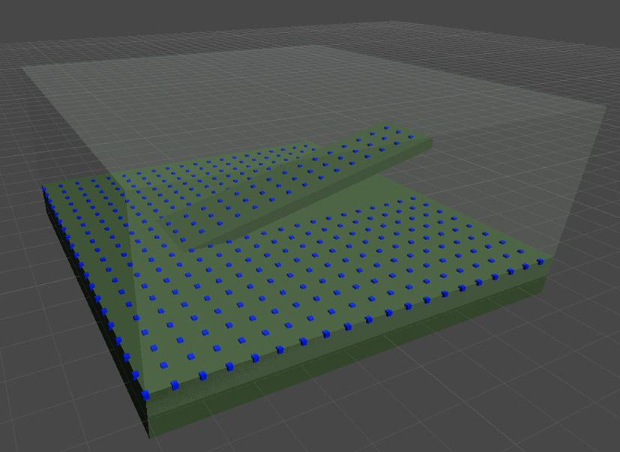
Técnica de Programação de Jogos II
Construindo o Grid
Em caso de unidades com tamanhos muito diferenciados, podemos gerar grupos de Grids específicos de maior ou menor espaçamento.
Como nosso código está bem flexível, apenas mudando o espaçamento já teremos o resultado esperado.
Notes:
08/04/08
02/02/11
02/02/11

Slide 22
Técnica de Programação de Jogos II
Construindo o Grid
É importante observar pelo exemplo que a projeção dos nodos ocorre em duas dimensões, e que por exemplo em um cenário com uma ponte, a parte inferior da mesma seria desconsiderada.
Isso pode ser solucionado, mas vamos focar inicialmente em um grid com uma única camada de elevação.
Notes:
08/04/08
02/02/11
02/02/11

Slide 23
Técnica de Programação de Jogos II
Construindo o Grid
Agora que temos as posições em potencial para nosso personagem, precisamos gerar a informação de quais desses pontos são acessíveis.
Para tanto, precisamos checar se existe alguma barreira impedindo a conexão entre dois nodos próximos. Nesse caso, a conexão entre esses dois nodos passa a não ser possível.
Podemos também limitar a conexão entre nodos em elevações muito extremas, como é o caso entre o final da ladeira e a parte de baixo do terreno.Podemos definir, por exemplo, que o personagem consegue descer, mas não subir aquela região.
Notes:
08/04/08
02/02/11
02/02/11

Slide 24
Técnica de Programação de Jogos II
Construindo o Grid
Para identificar se a conexão entre nodos está livre, primeiramente temos que definir as possíveis conexões entre nodos, e depois novamente utilizar o raycast contra possíveis obstruções.
Cada nodo pode estar conectado a um diferente número de outros nodos, isso definirá se nosso grid é hexagonal, e mesmo se nosso personagem pode andar nas diagonais ou apenas em 4 direções.
Notes:
08/04/08
02/02/11
02/02/11

Slide 25
Técnica de Programação de Jogos II
Construindo o Grid
Para o exercício que estamos trabalhando, iremos criar um grid considerando 4 possíveis conexões entre nodos (Sem uso de diagonais).
A primeira ação que iremos fazer depois de criar todos os nodos e listá-los, é percorrer essa lista de nodos e criar as 4 conexões em potencial para cada um deles. Depois testaremos se as 4 são conexões válidas ou não, primeiramente analizando se os nodos não se encontram no limite do grid, onde nem todas as 4 direções são viáveis.
Notes:
08/04/08
02/02/11
02/02/11

Slide 26
Técnica de Programação de Jogos II
Construindo o Grid
function IndexToVector2(Index : int, GridSize : Vector2):Vector2{
if(Index > (GridSize.x*GridSize.y)-1 || Index < 0){
return Vector2(-1,-1);
}
var TempVector : Vector2;
TempVector.y = Index % GridSize.x;
TempVector.x = (Index - TempVector.y) / GridSize.x;
return TempVector;
}
function Vector2ToIndex(NodePosition : Vector2, GridSize : Vector2):int{
if(NodePosition.x >= GridSize.x || NodePosition.x < 0 || NodePosition.y >= GridSize.y || NodePosition.y < 0){
return -1;
}
var TempIndex : int;
TempIndex = (NodePosition.x * GridSize.x) + NodePosition.y;
return TempIndex;
}
Criamos duas funções que serão extremamente úteis para as próximas etapas. Ambas serão utilizadas pelo GridManager.
Notes:
08/04/08
02/02/11
02/02/11

Slide 27
Técnica de Programação de Jogos II
Construindo o Grid
function IndexToVector2(Index : int, GridSize : Vector2):Vector2{
if(Index > (GridSize.x*GridSize.y)-1 || Index < 0){
return Vector2(-1,-1);
}
var TempVector : Vector2;
TempVector.y = Index % GridSize.x;
TempVector.x = (Index - TempVector.y) / GridSize.x;
return TempVector;
}
function Vector2ToIndex(NodePosition : Vector2, GridSize : Vector2):int{
if(NodePosition.x >= GridSize.x || NodePosition.x < 0 || NodePosition.y >= GridSize.y || NodePosition.y < 0){
return -1;
}
var TempIndex : int;
TempIndex = (NodePosition.x * GridSize.x) + NodePosition.y;
return TempIndex;
}
Ambas servem para retornarmos informações preciosas sobre nossos nodos, a partir de outros dados que já tenhamos.
Notes:
08/04/08
02/02/11
02/02/11

Slide 28
Técnica de Programação de Jogos II
Construindo o Grid
function IndexToVector2(Index : int, GridSize : Vector2):Vector2{
if(Index > (GridSize.x*GridSize.y)-1 || Index < 0){
return Vector2(-1,-1);
}
var TempVector : Vector2;
TempVector.y = Index % GridSize.x;
TempVector.x = (Index - TempVector.y) / GridSize.x;
return TempVector;
}
function Vector2ToIndex(NodePosition : Vector2, GridSize : Vector2):int{
if(NodePosition.x >= GridSize.x || NodePosition.x < 0 || NodePosition.y >= GridSize.y || NodePosition.y < 0){
return -1;
}
var TempIndex : int;
TempIndex = (NodePosition.x * GridSize.x) + NodePosition.y;
return TempIndex;
}
IndexToVector2 retorna as coordenadas locais do nodo, a partir do índice dele na lista do Grid.
Notes:
08/04/08
02/02/11
02/02/11

Slide 29
Técnica de Programação de Jogos II
Construindo o Grid
function IndexToVector2(Index : int, GridSize : Vector2):Vector2{
if(Index > (GridSize.x*GridSize.y)-1 || Index < 0){
return Vector2(-1,-1);
}
var TempVector : Vector2;
TempVector.y = Index % GridSize.x;
TempVector.x = (Index - TempVector.y) / GridSize.x;
return TempVector;
}
function Vector2ToIndex(NodePosition : Vector2, GridSize : Vector2):int{
if(NodePosition.x >= GridSize.x || NodePosition.x < 0 || NodePosition.y >= GridSize.y || NodePosition.y < 0){
return -1;
}
var TempIndex : int;
TempIndex = (NodePosition.x * GridSize.x) + NodePosition.y;
return TempIndex;
}
Por outro lado, Vector2ToIndex retorna o Índice do nodo, a partir de sua coordenada local no Grid.
Notes:
08/04/08
02/02/11
02/02/11

Slide 30
Técnica de Programação de Jogos II
Construindo o Grid
GridSize.x = Mathf.FloorToInt(transform.localScale.x / NodeSpacing);
GridSize.y = Mathf.FloorToInt(transform.localScale.z / NodeSpacing);
PositionOffset.x = transform.position.x - transform.localScale.x*0.5;
PositionOffset.y = transform.position.z - transform.localScale.z*0.5;
NodeList = new Node[(GridSize.x*GridSize.y)];
var TempNodeCount : int;
for(var GridY : int = 0; GridY < GridSize.y; GridY ++){
for(var GridX : int = 0; GridX < GridSize.x; GridX ++){
var TempNodePosition : Vector3;
TempNodePosition.x = PositionOffset.x + (GridX * NodeSpacing);
TempNodePosition.z = PositionOffset.y + (GridY * NodeSpacing);
var HitData : RaycastHit;
var layerMask = 1 << 8;
var TempRayPos : Vector3;
TempRayPos = Vector3(TempNodePosition.x,transform.position.y+transform.localScale.y*0.5,TempNodePosition.z);
if (Physics.Raycast(TempRayPos, -Vector3.up, HitData, transform.localScale.y,layerMask)) {
TempNodePosition.y = HitData.point.y;
}
var TempNodeTransform : Transform = Instantiate(NodePrefab, TempNodePosition,Quaternion.identity);
var TempNode : Node = TempNodeTransform.gameObject.GetComponent(Node);
TempNode.MyNodeID = TempNodeCount;
TempNode.MyPosition = TempNodePosition;
NodeList[TempNodeCount] = TempNode;
TempNodeTransform.parent = transform;
TempNodeCount ++;
}
}
A criação dos nodos e sua inclusão em uma lista ficou assim:
Notes:
08/04/08
02/02/11
02/02/11

Slide 31
Técnica de Programação de Jogos II
Construindo o Grid
Logo em seguida, percorremos a lista de nodos.
for(var i : int = 0; i < NodeList.Length; i++){
NodeList[i].ConnectionList = new Node[4];
var MyLocalPosition : Vector2 = IndexToVector2(i,GridSize);
var ConnectionCount : int;
var TempConnection : int = Vector2ToIndex(Vector2(MyLocalPosition.x+1,MyLocalPosition.y),GridSize);
if(TempConnection != -1){
NodeList[i].ConnectionList[ConnectionCount] = NodeList[TempConnection];
ConnectionCount ++;
}
TempConnection = Vector2ToIndex(Vector2(MyLocalPosition.x-1,MyLocalPosition.y),GridSize);
if(TempConnection != -1){
NodeList[i].ConnectionList[ConnectionCount] = NodeList[TempConnection];
ConnectionCount ++;
}
TempConnection = Vector2ToIndex(Vector2(MyLocalPosition.x,MyLocalPosition.y+1),GridSize);
if(TempConnection != -1){
NodeList[i].ConnectionList[ConnectionCount] = NodeList[TempConnection];
ConnectionCount ++;
}
TempConnection = Vector2ToIndex(Vector2(MyLocalPosition.x,MyLocalPosition.y-1),GridSize);
if(TempConnection != -1){
NodeList[i].ConnectionList[ConnectionCount] = NodeList[TempConnection];
ConnectionCount ++;
}
}
Notes:
08/04/08
02/02/11
02/02/11

Slide 32
Técnica de Programação de Jogos II
Construindo o Grid
E atribuímos as 4 possíveis conexões, quando as mesmas são válidas.
for(var i : int = 0; i < NodeList.Length; i++){
NodeList[i].ConnectionList = new Node[4];
var MyLocalPosition : Vector2 = IndexToVector2(i,GridSize);
var ConnectionCount : int;
var TempConnection : int = Vector2ToIndex(Vector2(MyLocalPosition.x+1,MyLocalPosition.y),GridSize);
if(TempConnection != -1){
NodeList[i].ConnectionList[ConnectionCount] = NodeList[TempConnection];
ConnectionCount ++;
}
TempConnection = Vector2ToIndex(Vector2(MyLocalPosition.x-1,MyLocalPosition.y),GridSize);
if(TempConnection != -1){
NodeList[i].ConnectionList[ConnectionCount] = NodeList[TempConnection];
ConnectionCount ++;
}
TempConnection = Vector2ToIndex(Vector2(MyLocalPosition.x,MyLocalPosition.y+1),GridSize);
if(TempConnection != -1){
NodeList[i].ConnectionList[ConnectionCount] = NodeList[TempConnection];
ConnectionCount ++;
}
TempConnection = Vector2ToIndex(Vector2(MyLocalPosition.x,MyLocalPosition.y-1),GridSize);
if(TempConnection != -1){
NodeList[i].ConnectionList[ConnectionCount] = NodeList[TempConnection];
ConnectionCount ++;
}
}
Notes:
08/04/08
02/02/11
02/02/11

Slide 33
Técnica de Programação de Jogos II
Construindo o Grid
É muito importante observar que para as 4 conexões, nós testamos uma a uma adicionando +1 ou -1 em X e Y, para achar os nodos adjacentes. Essa solução foi utilizada para evidenciar a lógica utilizada nos testes.
Em caso de 6 ou mais conexões, é adequado utilizarmos uma solução envolvendo o uso do for para automatizar e agilizar o processo.
Notes:
08/04/08
02/02/11
02/02/11

Slide 34
Técnica de Programação de Jogos II
Construindo o Grid
Para obtermos um retorno visual das conexões entre cada nodo, utilizaremos um Debug.DrawLine() para visualizar as conexões através de linhas.
Abaixo o código utilizado no Update() do componente Node. Observem que a linha é projetada até metade do caminho da conexão. Isso será útil para observarmos casos de conexões de uma única mão.
function Update () {
for(var i : int = 0; i < ConnectionList.Length; i++){
if(ConnectionList[i]){
Debug.DrawLine(transform.position,(transform.position+ConnectionList[i].MyPosition)*0.5,Color.blue);
}
}
}
Notes:
08/04/08
02/02/11
02/02/11

Slide 35
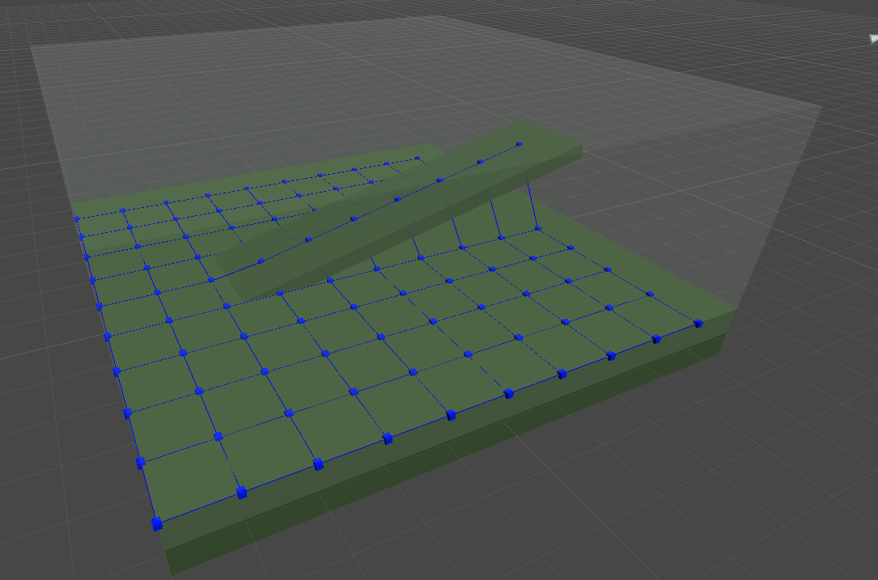
Técnica de Programação de Jogos II
Construindo o Grid
Este é o resultado que obtemos quando visualizamos as conexões entre nodos. Cada linha azul é um percurso em potencial que o personagem pode utilizar.
Notes:
08/04/08
02/02/11
02/02/11

Slide 36
Técnica de Programação de Jogos II
Construindo o Grid
Para finalizar os testes de conexão entre nodos, o que iremos fazer agora é lançar um raycast entre cada conexão para identificar possíveis obstruções.
Para soluções mais avançadas, ao invés de raycast, recomendamos a utilização de SphereCast, já que podemos projetar ao invés de um ponto, um volume, e com isso obter maior garantia que o volume do personagem conseguiria transpor a conexão.
Objetos sólidos como Paredes e outras obstruções serão tratados como Layer 9, para os testes seguintes.
Notes:
08/04/08
02/02/11
02/02/11

Slide 37
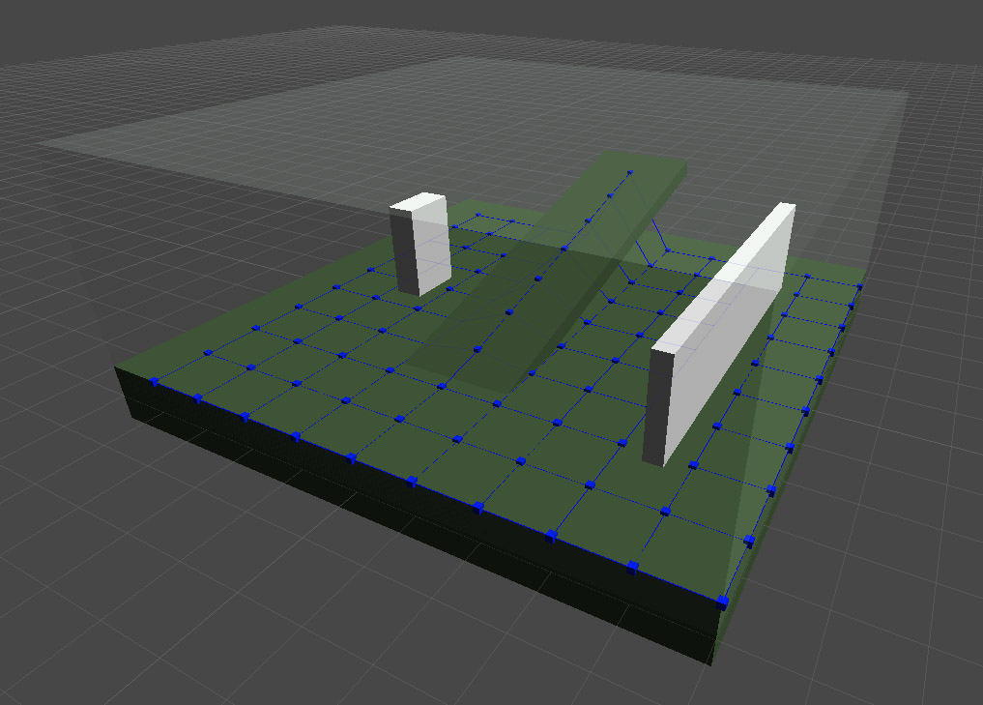
Técnica de Programação de Jogos II
Construindo o Grid
Observe como as conexões são interrompidas nas áreas que estão bloqueadas pelas parades (material branco).
Isso indica para o personagem que aquela direção está obstruída e é inadequada.
Notes:
08/04/08
02/02/11
02/02/11

Slide 38
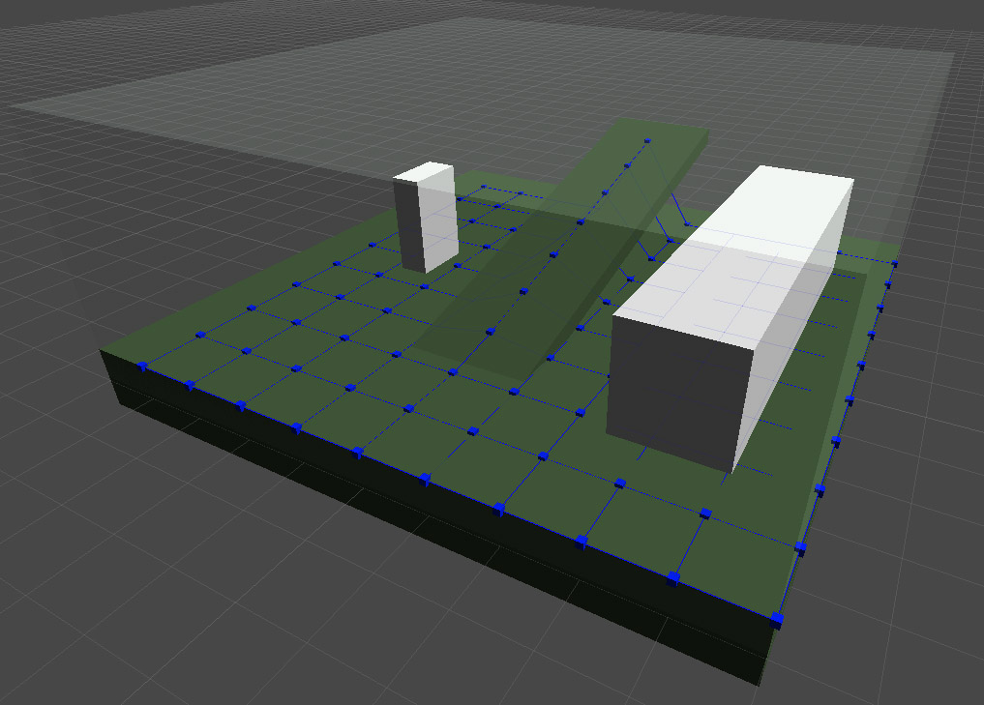
Técnica de Programação de Jogos II
Construindo o Grid
Se o nodo estiver dentro de um objeto de obstrução, ele será capaz de se conectar com os nodos de fora, mas a mão inversa não é possível.
Isso viabiliza por exemplo que se um personagem acabar se deslocando para uma área inacessível, ele seja capaz de ser retirado dela através de recursos adicionais.
Notes:
08/04/08
02/02/11
02/02/11

Slide 39
Técnica de Programação de Jogos II
Construindo o Grid
O último ajuste que iremos realizar é calcular o custo de cada conexão do nodo. Isso pode ser realizado após o teste de Raycast. O Custo da conexão pode ser calculado de diversas formas, no nosso caso, optamos por calcular a distância entre nodos e multiplicar o resultado por 10. Como todas as distâncias são iguais caso não tenhamos diagonais, o mesmo valor poderia ser aplicado, mas já apresentamos uma solução que também abrange outras conexões.
Nã se deve esquecer de previamente declarar cada nodo com uma lista de 4 elementos(cada custo é relativo a uma conexão).
if (Physics.Raycast(NodeList[i].MyPosition, TempDirection, HitData,TempDistance,layerMask)) {
NodeList[i].ConnectionList[NodeConnections] = null;
}else{
NodeList[i].ConnectionCostList[NodeConnections] = TempDistance*10;
}
Notes:
08/04/08
02/02/11
02/02/11

Slide 40
Técnica de Programação de Jogos II
Dijkstra
Agora que temos toda a estrutura do Grid com as informações necessárias, podemos implementar nosso primeiro Pathfinding.
Utilizaremos o Algorítmo de Dijkstra para solucionar o desafio de encontrar o melhor caminho entre dois pontos.
http://pt.wikipedia.org/wiki/Algoritmo_de_Dijkstra
Este algorítmo garante a geração do caminho que apresenta menor custo final, mas requer uma grande varredura do grid.
Posteriormente é válido utilizar o Algorítmo A*, com o uso do método Manhattan para gerar uma Heurística adequada. A passagem do Dijkstra para A* requer poucos linhas de código adicionais.
Notes:
08/04/08
02/02/11
02/02/11

Slide 41
Técnica de Programação de Jogos II
Dijkstra – Como Funciona?
A sequência utilizada no Algorítmo Dijkstra consiste em 3 etapas:
1 - Etapa de configuração inicial de dados.
Nessa etapa, todos os dados necessários para se processar o melhor caminho são configurados para o funcionamento das etapas seguintes.
2 – Etapa de varredura
O Nodo final é encontrado, ou retornamos a impossibilidade de alcançar o nodo final (caso ele esteja bloqueado e inacessível).
3 – Etapa de processamento do Path
Esta etapa ocorre caso o nodo final (nosso alvo), tenha sido encontrado. Nesse caso, o caminho até se chegar a ele é gerado.
Notes:
08/04/08
02/02/11
02/02/11

Slide 42
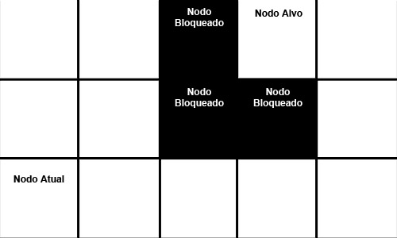
Técnica de Programação de Jogos II
Dijkstra – Passo a passo
Imagine o Grid abaixo, em que cada quadrado representa um nodo, com até 4 possíveis conexões com os nodos adjacentes. Temos um Nodo Atual e um Nodo Alvo, além de nodos inacessíveis.
Notes:
08/04/08
02/02/11
02/02/11

Slide 43
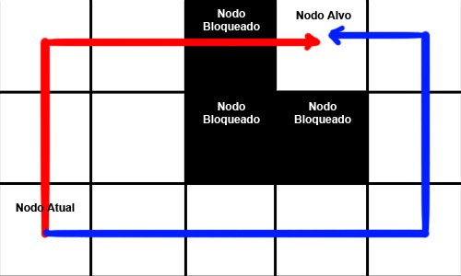
Técnica de Programação de Jogos II
Dijkstra – Passo a passo
Imediatamente ao observarmos o grid, identificamos que a rota em azul é a única viável, que que por exemplo, a rota em vermelho é inadequada porque passa por uma obstrução.
Notes:
08/04/08
02/02/11
02/02/11

Slide 44
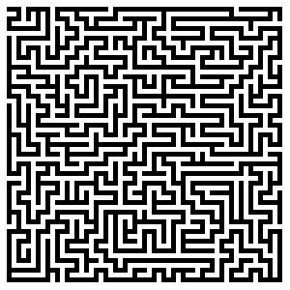
Técnica de Programação de Jogos II
Dijkstra – Passo a passo
Mas em um grid mais complexo, como um labirinto, essa solução não é tão óbvia. Por outro lado, o Algorítmo que iremos implementar poderá alcançar a solução em muito menos que um segundo.
Notes:
08/04/08
02/02/11
02/02/11

Slide 45
Técnica de Programação de Jogos II
Dijkstra – Passo a passo
A primeira etapa de nosso algorítmo será definir o nodo inicial e alvo. Para isso, normalmente iremos calcular qual o nodo no grid mais próximo do personagem e do alvo. Podemos alcançar esse resultado com uma solução parecida com a função Vector2ToIndex() que criamos anteriormente.
Notes:
08/04/08
02/02/11
02/02/11

Slide 46
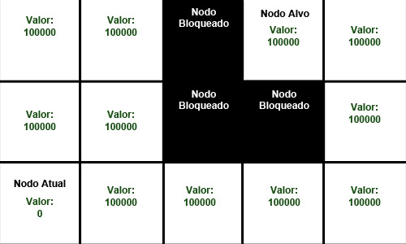
Técnica de Programação de Jogos II
Dijkstra – Passo a passo
Todos os nodos receberão uma informação chamada Valor (em verde) que define quão difícil será alcançar o nodo a partir do nodo inicial. Para começarmos, todos receberão para Valor um número que tende ao infinito, pois ainda não computamos a estimativa real.
Apenas o Nodo Atual receberá o Valor 0, já que ele esta acessível no início do algorítmo.
Notes:
08/04/08
02/02/11
02/02/11

Slide 47
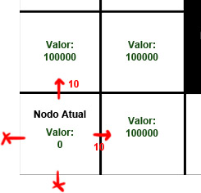
Técnica de Programação de Jogos II
Dijkstra – Passo a passo
A partir de cada conexão em meu Nodo Atual, iremos calcular o valor efetivo dos nodos adjacentes. Este valor será a soma do valor do nodo atual + o custo de conexão para o nodo adjacente.
Notes:
08/04/08
02/02/11
02/02/11

Slide 48
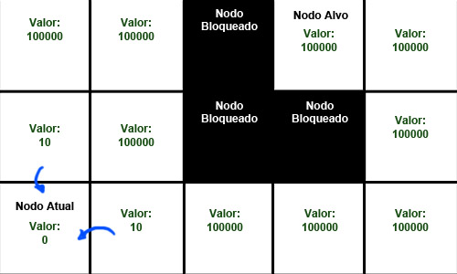
Técnica de Programação de Jogos II
Dijkstra – Passo a passo
Teremos então, caso o resultado seja menor que o Valor previamente existente nos nodos adjacentes, uma atualização do valor dos mesmos e ao mesmo tempo, o nodo adjacente receberá uma informação indicando através de que nodo o valor dele foi modificado (representação
em azul). Isso será essencial
para que depois seja
possível gerar o percurso
final.
Notes:
08/04/08
02/02/11
02/02/11

Slide 49
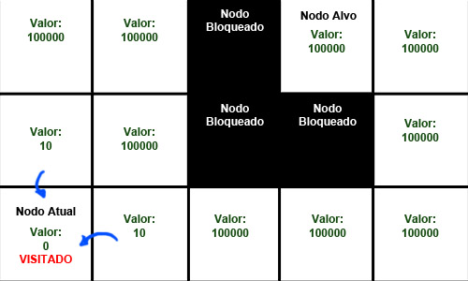
Técnica de Programação de Jogos II
Dijkstra – Passo a passo
O próximo passo será indicar que o Nodo Atual já foi Visitado, ou seja, todas as suas possíveis conexões foram calculadas e o valor de seus nodos adjacentes foram atualizados.
Notes:
08/04/08
02/02/11
02/02/11

Slide 50
Técnica de Programação de Jogos II
Dijkstra – Passo a passo
Em seguida, iremos analisar entre todos os nodos que ainda não foram visitados, qual possue menor valor. Este irá se tornar o Nodo Atual. Caso o menor valor se repita, a escolha de qual será utilizado é arbitrária.
Notes:
08/04/08
02/02/11
02/02/11

Slide 51
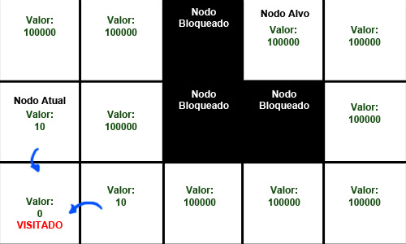
Técnica de Programação de Jogos II
Dijkstra – Passo a passo
Neste caso, por exemplo, o Nodo atual passou a ser o apresentado abaixo.
Notes:
08/04/08
02/02/11
02/02/11

Slide 52
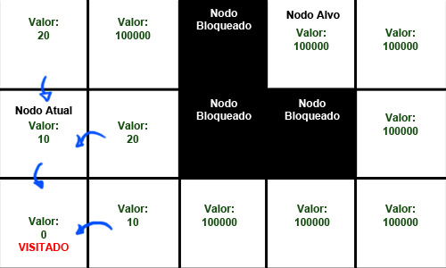
Técnica de Programação de Jogos II
Dijkstra – Passo a passo
E daí em diante, repetimos o mesmo processo: A partir do nodo atual, atualizamos os valores dos nodos adjacentes. Observem que o nodo de valor 0 não é atualizado, já que seu valor é inferior ao que poderia ser estimado por este
nodo atual. Lembrando que nesse exemplo, as conexões tem custo 10.
Notes:
08/04/08
02/02/11
02/02/11

Slide 53

Técnica de Programação de Jogos II
Dijkstra – Passo a passo
Agora o segundo nodo também passa a ser marcado como visitado. Novamente buscamos o nodo não visitado de menor valor. Observe que agora o nodo de valor 10 será escolhido.
Notes:
08/04/08
02/02/11
02/02/11

Slide 54
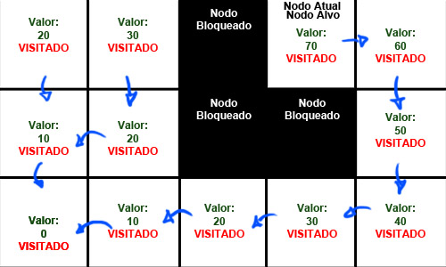
Técnica de Programação de Jogos II
Dijkstra – Passo a passo
O algorítmo continuará a ser executado, até que o nodo atual seja o nodo Alvo. Neste caso, encontramos nosso objetivo. Agora como iremos criar o caminho que nosso personagem deve percorrer?
Notes:
08/04/08
02/02/11
02/02/11

Slide 55
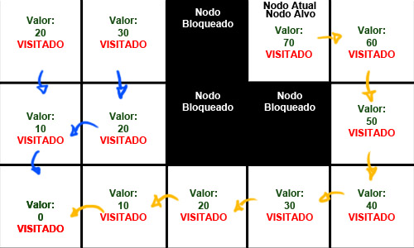
Técnica de Programação de Jogos II
Dijkstra – Passo a passo
Notem que o caminho que percorremos ficou gravado em cada nodo, e que ele indica a partir de que nodo nós chegamos nos nodo atual.
Se revertemos o caminho...
Notes:
08/04/08
02/02/11
02/02/11

Slide 56

Técnica de Programação de Jogos II
Dijkstra – Passo a passo
Temos nossa sequência necessária para alcançar o alvo.
Notes:
08/04/08
02/02/11
02/02/11

Slide 57
Técnica de Programação de Jogos II
Dijkstra – Passo a passo
Agora veremos como essas etapas podem ser sintetizadas em nosso algorítmo:
Primeira parte:
Aqui definiremos os dados que serã utilizados em nosso algorítmo. Importante observar que por questões didáticas utilizamos listas estáticas de extensão pré determinada através do grid. Essa solução consome maior memória e não possibilita nenhum tratamento automático de ordenação da lista, mas favorece maior eficiência ao percorrermos a lista e fica evidenciada no editor.
Para soluções mais avançadas, listas genéricas com tipagem estática são recomendadas.
Notes:
08/04/08
02/02/11
02/02/11

Slide 58
Técnica de Programação de Jogos II
var Grid : GridManager;
var CalculatePath : boolean;
var OriginalNode : Node;
var GoalNode : Node;
var CurrentNode : Node;
var ValueList : float[];
var VisitedList : boolean[];
var LastNode : Node[];
var MyPath : Vector3[];
function Update () {
if(CalculatePath){
//Dijkstra first step - Clean data
CurrentNode = OriginalNode;
ValueList = new float[Grid.NodeList.Length];
VisitedList = new boolean[Grid.NodeList.Length];
LastNode = new Node[Grid.NodeList.Length];
for(var i : int = 0; i < ValueList.Length; i++){
ValueList[i] = 100000;
}
ValueList[CurrentNode.MyNodeID] = 0;
CalculatePath = false //Só será utilizada essa linha por enquanto
}
}
Primeiro passo
Temos ao lado a declaração das variáveis que serão necessárias, e a primeira etapa do nosso algorítmo.
Criamos todas as listas que serão necessárias e atribuímos o valor “infinito” para todos os nodos.
Para o funcionamento deste algorítmo, é necessário que o Grid já tenha sido efetivamente gerado. É necessário definir o OriginalNode e GoalNode nas futuras etapas também.
Notes:
08/04/08
02/02/11
02/02/11

Slide 59
Técnica de Programação de Jogos II
function Update () {
if(CalculatePath){
//Dijkstra first step - Clean data
CurrentNode = OriginalNode;
ValueList = new float[Grid.NodeList.Length];
VisitedList = new boolean[Grid.NodeList.Length];
LastNode = new Node[Grid.NodeList.Length];
for(var i : int = 0; i < ValueList.Length; i++){
ValueList[i] = 100000;
}
ValueList[CurrentNode.MyNodeID] = 0;
while(CalculatePath){
//Dijkstra Second step
for(i = 0; i < CurrentNode.ConnectionList.Length; i++ ){
if(CurrentNode.ConnectionList[i]){
if(CurrentNode.ConnectionCostList[i] + ValueList[CurrentNode.MyNodeID] < ValueList[CurrentNode.ConnectionList[i].MyNodeID]){
ValueList[CurrentNode.ConnectionList[i].MyNodeID] = CurrentNode.ConnectionCostList[i] + ValueList[CurrentNode.MyNodeID];
LastNode[CurrentNode.ConnectionList[i].MyNodeID] = CurrentNode;
}
}
}
VisitedList[CurrentNode.MyNodeID] = true;
//Find lower Value node
var lowerValue : float = 100000;
var lowerValueNode : Node;
for(i = 0; i < ValueList.Length; i++){
if(!VisitedList[i]){
if(ValueList[i] < lowerValue){
lowerValue = ValueList[i];
lowerValueNode = Grid.NodeList[i];
}
}
}
if(lowerValue == 100000){
Debug.Log("Não existem mais nodos acessíveis, terminando busca");
CalculatePath = false;
}else{
CurrentNode = lowerValueNode;
if(CurrentNode == GoalNode){
CalculatePath = false;
Debug.Log("Goal Node encontrado, gerando Path");
}
}
}
}
}
Segundo passo
Este é o código completo composto com a segunda etapa de varredura do grid.
Apresentaremos algumas das partes mais iportantes da solução.
Notes:
08/04/08
02/02/11
02/02/11

Slide 60
Técnica de Programação de Jogos II
function Update () {
if(CalculatePath){
//Dijkstra first step - Clean data
CurrentNode = OriginalNode;
ValueList = new float[Grid.NodeList.Length];
VisitedList = new boolean[Grid.NodeList.Length];
LastNode = new Node[Grid.NodeList.Length];
for(var i : int = 0; i < ValueList.Length; i++){
ValueList[i] = 100000;
}
ValueList[CurrentNode.MyNodeID] = 0;
while(CalculatePath){
//Dijkstra Second step
for(i = 0; i < CurrentNode.ConnectionList.Length; i++ ){
if(CurrentNode.ConnectionList[i]){
if(CurrentNode.ConnectionCostList[i] + ValueList[CurrentNode.MyNodeID] < ValueList[CurrentNode.ConnectionList[i].MyNodeID]){
ValueList[CurrentNode.ConnectionList[i].MyNodeID] = CurrentNode.ConnectionCostList[i] + ValueList[CurrentNode.MyNodeID];
LastNode[CurrentNode.ConnectionList[i].MyNodeID] = CurrentNode;
}
}
}
VisitedList[CurrentNode.MyNodeID] = true;
//Find lower Value node
var lowerValue : float = 100000;
var lowerValueNode : Node;
for(i = 0; i < ValueList.Length; i++){
if(!VisitedList[i]){
if(ValueList[i] < lowerValue){
lowerValue = ValueList[i];
lowerValueNode = Grid.NodeList[i];
}
}
}
if(lowerValue == 100000){
Debug.Log("Não existem mais nodos acessíveis, terminando busca");
CalculatePath = false;
}else{
CurrentNode = lowerValueNode;
if(CurrentNode == GoalNode){
CalculatePath = false;
Debug.Log("Goal Node encontrado, gerando Path");
}
}
}
}
}
Segundo passo
Como apresentado anteriormente, aqui criamos as informações iniciais para nosso algorítmo.
Notes:
08/04/08
02/02/11
02/02/11

Slide 61
while(CalculatePath){
//Dijkstra Second step
for(i = 0; i < CurrentNode.ConnectionList.Length; i++ ){
if(CurrentNode.ConnectionList[i]){
if(CurrentNode.ConnectionCostList[i] + ValueList[CurrentNode.MyNodeID] < ValueList[CurrentNode.ConnectionList[i].MyNodeID]){
ValueList[CurrentNode.ConnectionList[i].MyNodeID] = CurrentNode.ConnectionCostList[i] + ValueList[CurrentNode.MyNodeID];
LastNode[CurrentNode.ConnectionList[i].MyNodeID] = CurrentNode;
}
}
}
VisitedList[CurrentNode.MyNodeID] = true;
//Find lower Value node
var lowerValue : float = 100000;
var lowerValueNode : Node;
for(i = 0; i < ValueList.Length; i++){
if(!VisitedList[i]){
if(ValueList[i] < lowerValue){
lowerValue = ValueList[i];
lowerValueNode = Grid.NodeList[i];
}
}
}
if(lowerValue == 100000){
Debug.Log("Não existem mais nodos acessíveis, terminando busca");
CalculatePath = false;
}else{
CurrentNode = lowerValueNode;
if(CurrentNode == GoalNode){
CalculatePath = false;
Debug.Log("Goal Node encontrado, gerando Path");
}
}
}
}
}
Técnica de Programação de Jogos II
Segundo passo
Este while irá garantir que o algorítmo continue em execução até que seja encerrado caso ache o nodo alvo ou ao identificar que o alvo está inacessível por este grid.
Notes:
08/04/08
02/02/11
02/02/11

Slide 62
while(CalculatePath){
//Dijkstra Second step
for(i = 0; i < CurrentNode.ConnectionList.Length; i++ ){
if(CurrentNode.ConnectionList[i]){
if(CurrentNode.ConnectionCostList[i] + ValueList[CurrentNode.MyNodeID] < ValueList[CurrentNode.ConnectionList[i].MyNodeID]){
ValueList[CurrentNode.ConnectionList[i].MyNodeID] = CurrentNode.ConnectionCostList[i] + ValueList[CurrentNode.MyNodeID];
LastNode[CurrentNode.ConnectionList[i].MyNodeID] = CurrentNode;
}
}
}
VisitedList[CurrentNode.MyNodeID] = true;
//Find lower Value node
var lowerValue : float = 100000;
var lowerValueNode : Node;
for(i = 0; i < ValueList.Length; i++){
if(!VisitedList[i]){
if(ValueList[i] < lowerValue){
lowerValue = ValueList[i];
lowerValueNode = Grid.NodeList[i];
}
}
}
if(lowerValue == 100000){
Debug.Log("Não existem mais nodos acessíveis, terminando busca");
CalculatePath = false;
}else{
CurrentNode = lowerValueNode;
if(CurrentNode == GoalNode){
CalculatePath = false;
Debug.Log("Goal Node encontrado, gerando Path");
}
}
}
}
}
Técnica de Programação de Jogos II
Segundo passo
Garantimos que ao percorrermos as conexões do nodo atual, elas sejam válidas e possuam algum dado.
Notes:
08/04/08
02/02/11
02/02/11

Slide 63
while(CalculatePath){
//Dijkstra Second step
for(i = 0; i < CurrentNode.ConnectionList.Length; i++ ){
if(CurrentNode.ConnectionList[i]){
if(CurrentNode.ConnectionCostList[i] + ValueList[CurrentNode.MyNodeID] < ValueList[CurrentNode.ConnectionList[i].MyNodeID]){
ValueList[CurrentNode.ConnectionList[i].MyNodeID] = CurrentNode.ConnectionCostList[i] + ValueList[CurrentNode.MyNodeID];
LastNode[CurrentNode.ConnectionList[i].MyNodeID] = CurrentNode;
}
}
}
VisitedList[CurrentNode.MyNodeID] = true;
//Find lower Value node
var lowerValue : float = 100000;
var lowerValueNode : Node;
for(i = 0; i < ValueList.Length; i++){
if(!VisitedList[i]){
if(ValueList[i] < lowerValue){
lowerValue = ValueList[i];
lowerValueNode = Grid.NodeList[i];
}
}
}
if(lowerValue == 100000){
Debug.Log("Não existem mais nodos acessíveis, terminando busca");
CalculatePath = false;
}else{
CurrentNode = lowerValueNode;
if(CurrentNode == GoalNode){
CalculatePath = false;
Debug.Log("Goal Node encontrado, gerando Path");
}
}
}
}
}
Técnica de Programação de Jogos II
Segundo passo
Caso o valor dos nodos adjacentes ao nodo atual possuam um valor superior ao novo valor estimado, atualizar os dados e anotar que os nodos são acessíveis através do nodo atual.
Notes:
08/04/08
02/02/11
02/02/11

Slide 64
VisitedList[CurrentNode.MyNodeID] = true;
//Find lower Value node
var lowerValue : float = 100000;
var lowerValueNode : Node;
for(i = 0; i < ValueList.Length; i++){
if(!VisitedList[i]){
if(ValueList[i] < lowerValue){
lowerValue = ValueList[i];
lowerValueNode = Grid.NodeList[i];
}
}
}
if(lowerValue == 100000){
Debug.Log("Não existem mais nodos acessíveis, terminando busca");
CalculatePath = false;
}else{
CurrentNode = lowerValueNode;
if(CurrentNode == GoalNode){
CalculatePath = false;
Debug.Log("Goal Node encontrado, gerando Path");
}
}
}
}
}
Técnica de Programação de Jogos II
Segundo passo
Ao encerrarmos a varredura pelas nodos adjacentes, finalizamos o nodo atual indicando que ele foi visitado.
Identificamos então entre os nodos não visitados, qual o de menor valor.
Notes:
08/04/08
02/02/11
02/02/11

Slide 65
VisitedList[CurrentNode.MyNodeID] = true;
//Find lower Value node
var lowerValue : float = 100000;
var lowerValueNode : Node;
for(i = 0; i < ValueList.Length; i++){
if(!VisitedList[i]){
if(ValueList[i] < lowerValue){
lowerValue = ValueList[i];
lowerValueNode = Grid.NodeList[i];
}
}
}
if(lowerValue == 100000){
Debug.Log("Não existem mais nodos acessíveis, terminando busca");
CalculatePath = false;
}else{
CurrentNode = lowerValueNode;
if(CurrentNode == GoalNode){
CalculatePath = false;
Debug.Log("Goal Node encontrado, gerando Path");
}
}
}
}
}
Técnica de Programação de Jogos II
Segundo passo
Caso o nodo de menor valor tenha valor “infinito”, podemos afirmar que nossa varredura não encontrou um caminho válido.
Caso contrário, o nodo de menor valor passa a ser o nodo atual.
Caso o nodo atual seja o alvo, identificamos o caminho mais rápido.
Notes:
08/04/08
02/02/11
02/02/11

Slide 66
VisitedList[CurrentNode.MyNodeID] = true;
//Find lower Value node
var lowerValue : float = 100000;
var lowerValueNode : Node;
for(i = 0; i < ValueList.Length; i++){
if(!VisitedList[i]){
if(ValueList[i] < lowerValue){
lowerValue = ValueList[i];
lowerValueNode = Grid.NodeList[i];
}
}
}
if(lowerValue == 100000){
Debug.Log("Não existem mais nodos acessíveis, terminando busca");
CalculatePath = false;
}else{
CurrentNode = lowerValueNode;
if(CurrentNode == GoalNode){
GeneratePath(); CalculatePath = false;
Debug.Log("Goal Node encontrado, gerando Path");
}
}
}
}
}
Técnica de Programação de Jogos II
Terceiro passo
Agora iremos incluir uma função para gerar o Path final.
Essa função deve ser incluída sempre que o nodo atual for o nodo alvo, o que garante que chegamos a solução.
Notes:
08/04/08
02/02/11
02/02/11

Slide 67
VisitedList[CurrentNode.MyNodeID] = true;
//Find lower Value node
var lowerValue : float = 100000;
var lowerValueNode : Node;
for(i = 0; i < ValueList.Length; i++){
if(!VisitedList[i]){
if(ValueList[i] < lowerValue){
lowerValue = ValueList[i];
lowerValueNode = Grid.NodeList[i];
}
}
}
if(lowerValue == 100000){
Debug.Log("Não existem mais nodos acessíveis, terminando busca");
CalculatePath = false;
}else{
CurrentNode = lowerValueNode;
if(CurrentNode == GoalNode){
GeneratePath(); CalculatePath = false;
Debug.Log("Goal Node encontrado, gerando Path");
}
}
}
}
}
Técnica de Programação de Jogos II
Terceiro passo
Como vimos anteriormente, como armazenamos a informação de através de qual nodo acessamos o nodo atual, gerar o path será uma tarefa simples.
Notes:
08/04/08
02/02/11
02/02/11

Slide 68
Técnica de Programação de Jogos II
Terceiro passo
function GeneratePath(){
var TempPath = new Array ();
var PathGenerated : boolean = false;
var Pos : Vector3;
Pos = CurrentNode.MyPosition;
TempPath.Add(Pos);
while(!PathGenerated){
Pos = LastNode[CurrentNode.MyNodeID].MyPosition;
TempPath.Add(Pos);
CurrentNode = LastNode[CurrentNode.MyNodeID];
if(CurrentNode == OriginalNode){
PathGenerated = true;
Debug.Log("Path processado com sucesso");
}
}
MyPath = new Vector3[TempPath.length];
for(var i : int = 0; i < MyPath.length; i ++){
MyPath[i] = TempPath[TempPath.length-(i+1)];
}
}
Como vimos anteriormente, como armazenamos a informação de através de qual nodo acessamos o nodo atual, gerar o path será uma tarefa simples.
Notes:
08/04/08
02/02/11
02/02/11

Slide 69
Técnica de Programação de Jogos II
Terceiro passo
function GeneratePath(){
var TempPath = new Array ();
var PathGenerated : boolean = false;
var Pos : Vector3;
Pos = CurrentNode.MyPosition;
TempPath.Add(Pos);
while(!PathGenerated){
Pos = LastNode[CurrentNode.MyNodeID].MyPosition;
TempPath.Add(Pos);
CurrentNode = LastNode[CurrentNode.MyNodeID];
if(CurrentNode == OriginalNode){
PathGenerated = true;
Debug.Log("Path processado com sucesso");
}
}
MyPath = new Vector3[TempPath.length];
for(var i : int = 0; i < MyPath.length; i ++){
MyPath[i] = TempPath[TempPath.length-(i+1)];
}
}
Criamos uma lista dinâmica que irá armazenar temporariamente as posições.
Inicialmente incluimos o nodo atual como primeira posição (Ele é o alvo, e a lista está sendo construída de trás para frente).
Notes:
08/04/08
02/02/11
02/02/11

Slide 70
Técnica de Programação de Jogos II
Terceiro passo
function GeneratePath(){
var TempPath = new Array ();
var PathGenerated : boolean = false;
var Pos : Vector3;
Pos = CurrentNode.MyPosition;
TempPath.Add(Pos);
while(!PathGenerated){
Pos = LastNode[CurrentNode.MyNodeID].MyPosition;
TempPath.Add(Pos);
CurrentNode = LastNode[CurrentNode.MyNodeID];
if(CurrentNode == OriginalNode){
PathGenerated = true;
Debug.Log("Path processado com sucesso");
}
}
MyPath = new Vector3[TempPath.length];
for(var i : int = 0; i < MyPath.length; i ++){
MyPath[i] = TempPath[TempPath.length-(i+1)];
}
}
Depois, para cada nodo referenciado no caminho, identificamos através de que nodo ele foi acessado, e incluímos esta posição na lista.
Posteriormente definimos este como o novo nodo atual.
A execução termina quando o nodo atual for o nodo original.
Notes:
08/04/08
02/02/11
02/02/11

Slide 71
Técnica de Programação de Jogos II
Terceiro passo
function GeneratePath(){
var TempPath = new Array ();
var PathGenerated : boolean = false;
var Pos : Vector3;
Pos = CurrentNode.MyPosition;
TempPath.Add(Pos);
while(!PathGenerated){
Pos = LastNode[CurrentNode.MyNodeID].MyPosition;
TempPath.Add(Pos);
CurrentNode = LastNode[CurrentNode.MyNodeID];
if(CurrentNode == OriginalNode){
PathGenerated = true;
Debug.Log("Path processado com sucesso");
}
}
MyPath = new Vector3[TempPath.length];
for(var i : int = 0; i < MyPath.length; i ++){
MyPath[i] = TempPath[TempPath.length-(i+1)];
}
}
Por término, repassamos a lista dinâmica para nossa lista final, invertendo a ordem dos dados, para garantir a sequência correta do caminho.
Notes:
08/04/08
02/02/11
02/02/11

Slide 72
Técnica de Programação de Jogos II
Terceiro passo
Para podermos visualizar o caminho gerado, podemos utilizar a solução abaixo.
Para cada vetor, desenhamos uma linha para o próximo vetor, caso ele exista.
Desenhamos a linha com inclinação para identificar a direção da mesma.
function DebugPath(){
for(var i : int = 0; i < MyPath.length; i ++){
if(MyPath.length > i+1){
Debug.DrawLine(Vector3(MyPath[i].x,MyPath[i].y+0.2,MyPath[i].z),MyPath[i+1],Color.yellow);
}
}
}
Notes:
08/04/08
02/02/11
02/02/11

Slide 73
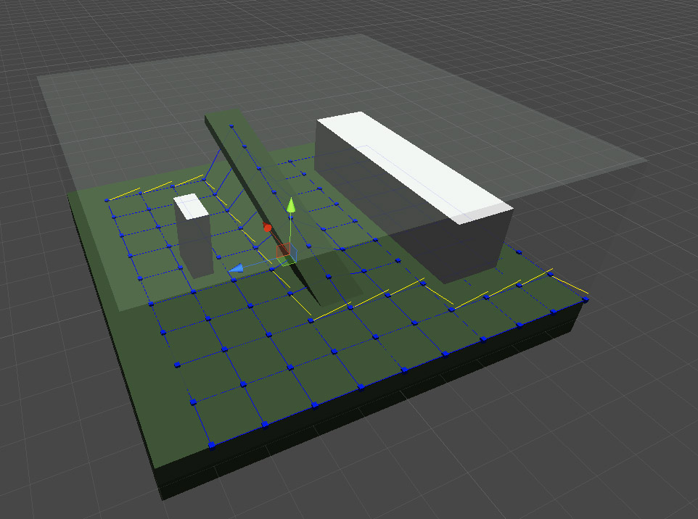
Técnica de Programação de Jogos II
Resultado
Seguindo o nosso passo a passo, teremos como resultado final uma lista de vetores que definem as posições para se chegar até o alvo.
Com a utilização do Dijkstra temos garantia que esse caminho apresenta o menor somatório de custos.
Notes:
08/04/08
02/02/11
02/02/11

Slide 74
Técnica de Programação de Jogos II
Dijkstra – Melhoramentos
Com o término desta etapa, recomendamos que sejam realizadas as modificações previamente sugeridas para maior otimização da solução.
Levantamos aqui que a construção so grid pode ser realizada de diversas formas, e armazenar informações adicionais que podem ser úteis para a situação específica de cada projeto.
Da mesma forma, podemos restringir a conexão entre nodos até um limite de altura, variação de terreno ou qualquer outra definição que seja pertinente.
Reforçamos a importância de buscar no A* uma solução mais ágil para aplicação prática em jogos.
Notes:
08/04/08
02/02/11
02/02/11

Slide 75
Técnicas de Programação de Jogos II
Notes:
08/04/08
08/04/08
Alterar o título
08/04/08

